Slide 1



Cybersecurity nelle tecnologie emergenti per la rete energetica
CSP007_S_E
Presentazione a cura di:

Slide 2


Slide 3


Cybersecurity nelle tecnologie emergenti per la rete energetica - Panoramica del corso
o1.
Introduzione alla sicurezza informatica nelle tecnologie emergenti dell'energia
o2.
Garantire l'energia Tecnologie emergenti
o3.
Strumenti e tecniche di sicurezza per le tecnologie energetiche emergenti
o4.
Il futuro della sicurezza delle tecnologie emergenti e la sua applicazione alle reti energetiche.
o5.
Casi di studio

Slide 4

Schema di formazione:
Argomento-01
Introduzione alla sicurezza informatica nelle tecnologie emergenti dell'energia
Panoramica dei principi e delle sfide della cybersecurity nel contesto delle tecnologie energetiche emergenti.
Introduzione all'IoE, al cloud computing, alla blockchain e all'IA e al loro significato nel settore energetico.

Slide 5
Schema di formazione:
Argomento-01
Introduzione alla sicurezza informatica nelle tecnologie emergenti dell'energia
Panoramica dei principi e delle sfide della cybersecurity nel contesto delle tecnologie energetiche emergenti.
Introduzione all'IoE, al cloud computing, alla blockchain e all'IA e al loro significato nel settore energetico.

Slide 6
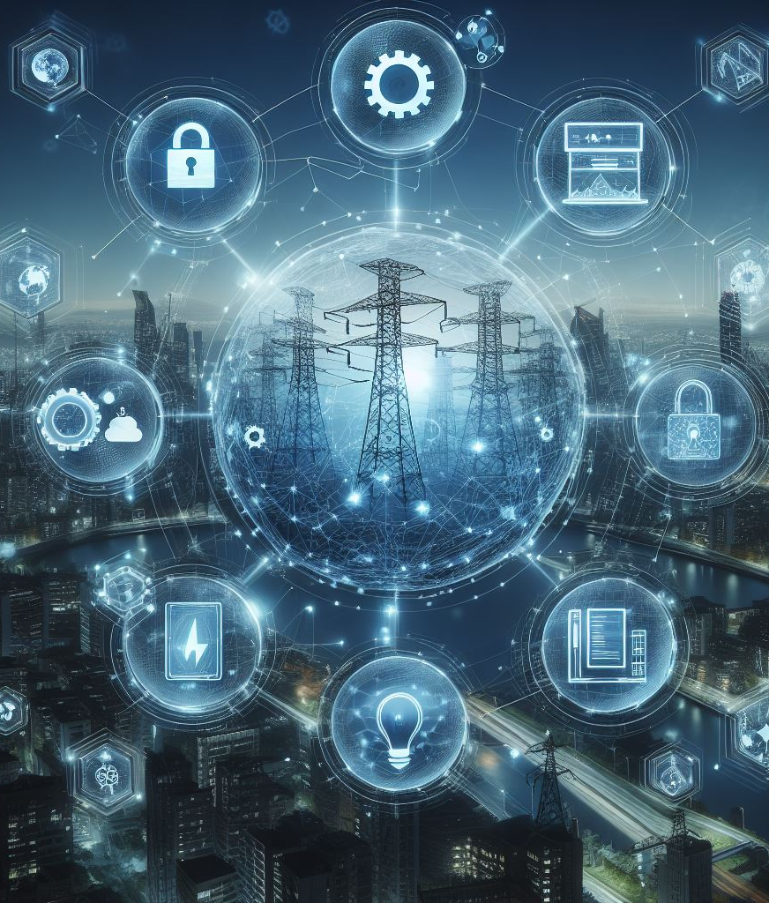
01_1: Panoramica dei principi e delle sfide della cybersecurity nel contesto delle tecnologie energetiche emergenti
Contesto
Internet dell'energia (IoE):
  Griglie intelligenti: L'IoE consente l'integrazione di sensori, contatori e sistemi di controllo nella rete elettrica, permettendo il monitoraggio e l'ottimizzazione in tempo reale della distribuzione e del consumo di energia. Ad esempio, i contatori intelligenti raccolgono dati sui modelli di utilizzo dell'energia, consentendo alle utility di implementare programmi di risposta alla domanda e di ottimizzare l'efficienza della rete.
  Manutenzione predittiva: I sensori IoE installati nelle infrastrutture energetiche, come le turbine eoliche e i pannelli solari, raccolgono dati sulla salute e sulle prestazioni delle apparecchiature. Gli algoritmi di intelligenza artificiale analizzano questi dati per prevedere potenziali guasti alle apparecchiature e programmare la manutenzione preventiva, riducendo i tempi di inattività e ottimizzando la durata delle risorse.
Cloud Computing:
  Analisi dei dati: Le aziende energetiche sfruttano le piattaforme di cloud computing per archiviare e analizzare grandi quantità di dati raccolti da sensori, contatori e altri dispositivi IoT. Gli strumenti analitici basati sul cloud consentono alle aziende energetiche di ottenere informazioni sui modelli di consumo energetico, di ottimizzare la produzione e la distribuzione di energia e di prevedere la domanda con maggiore precisione.
  Monitoraggio e controllo a distanza: I sistemi di controllo basati sul cloud consentono agli operatori energetici di monitorare e controllare a distanza le infrastrutture energetiche come le centrali elettriche, le sottostazioni e gli impianti di energia rinnovabile. Ciò consente di regolare in tempo reale la produzione e la distribuzione di energia, migliorando l'efficienza e l'affidabilità.

Slide 7
01_1: Panoramica dei principi e delle sfide della cybersecurity nel contesto delle tecnologie energetiche emergenti
Contesto
Tecnologia Blockchain:
  Commercio di energia peer-to-peer: La blockchain facilita il commercio energetico peer-to-peer, consentendo transazioni sicure, trasparenti e decentralizzate tra produttori e consumatori di energia. Ad esempio, le famiglie con pannelli solari possono vendere l'energia in eccesso ai vicini attraverso piattaforme abilitate alla blockchain, creando un mercato energetico più efficiente e decentralizzato.
  Gestione della catena di approvvigionamento energetico: La blockchain può essere utilizzata per tracciare la provenienza delle risorse energetiche (ad esempio, petrolio, gas, certificati di energia rinnovabile) lungo tutta la catena di approvvigionamento, garantendo trasparenza, tracciabilità e conformità ai requisiti normativi.
Intelligenza artificiale (AI):
  Previsioni energetiche: Gli algoritmi di intelligenza artificiale analizzano i dati storici sul consumo di energia, i modelli meteorologici, le tendenze del mercato e altri fattori per prevedere la domanda e l'offerta future di energia. Ciò consente alle aziende energetiche di ottimizzare la generazione, lo stoccaggio e la distribuzione dell'energia, riducendo i costi e garantendo una fornitura affidabile.
  Gestione della domanda: I sistemi di gestione della domanda basati sull'intelligenza artificiale analizzano i dati in tempo reale sui modelli di utilizzo dell'energia e sul comportamento dei consumatori per ottimizzare il consumo energetico. Ad esempio, gli algoritmi di intelligenza artificiale possono regolare le impostazioni dei termostati negli edifici intelligenti o programmare le attività ad alta intensità energetica negli impianti industriali per ridurre i picchi di domanda e i costi energetici.

Slide 8
01_1: Panoramica dei principi e delle sfide della cybersecurity nel contesto delle tecnologie energetiche emergenti
Importanza della sicurezza informatica nei sistemi energetici
Il settore energetico si affida sempre più alle tecnologie digitali per l'efficienza e l'ottimizzazione.
Gli attacchi informatici alle infrastrutture energetiche possono avere gravi conseguenze, tra cui interruzioni del servizio, perdite finanziarie e rischi per la sicurezza.
Importanza della protezione delle risorse energetiche critiche e dei dati dalle minacce informatiche.
Principi di sicurezza informatica:
  Riservatezza: Garantire che i dati energetici sensibili rimangano privati e accessibili solo al personale autorizzato.
  Integrità: Mantenere l'accuratezza e l'affidabilità dei sistemi e dei dati energetici impedendo manomissioni o alterazioni non autorizzate.
  Disponibilità: Garantire l'accesso ininterrotto alle risorse e ai servizi energetici, anche in caso di attacchi informatici o guasti ai sistemi.
  Resilienza: Costruire sistemi energetici resilienti in grado di rilevare, mitigare e recuperare rapidamente dagli attacchi informatici.

Slide 9
01_1: Panoramica dei principi e delle sfide della cybersecurity nel contesto delle tecnologie energetiche emergenti
Importanza della sicurezza informatica nei sistemi energetici
Sfide nella sicurezza delle tecnologie energetiche emergenti:
  Complessità: l'integrazione di tecnologie diverse come IoT, cloud, blockchain e AI aumenta la superficie di attacco e la complessità delle reti energetiche.
  Interconnettività: I sistemi energetici interconnessi creano potenziali vie di propagazione degli attacchi informatici attraverso le reti.
  Infrastrutture esistenti: Le infrastrutture energetiche esistenti possono essere prive di solide misure di sicurezza informatica, rendendole vulnerabili allo sfruttamento.
  Conformità normativa: La conformità alle normative e agli standard di cybersecurity in continua evoluzione rappresenta una sfida per le aziende del settore energetico.
La sicurezza informatica è fondamentale per salvaguardare l'infrastruttura energetica e i dati dalle minacce informatiche.
Comprendere i principi della cybersecurity e affrontare le sfide è essenziale per proteggere le tecnologie energetiche emergenti.

Slide 10
Schema di formazione:
Argomento-01
Introduzione alla sicurezza informatica nelle tecnologie emergenti dell'energia
Panoramica dei principi e delle sfide della cybersecurity nel contesto delle tecnologie energetiche emergenti.
Introduzione all'IoE, al cloud computing, alla blockchain e all'IA e al loro significato nel settore energetico.

Slide 11
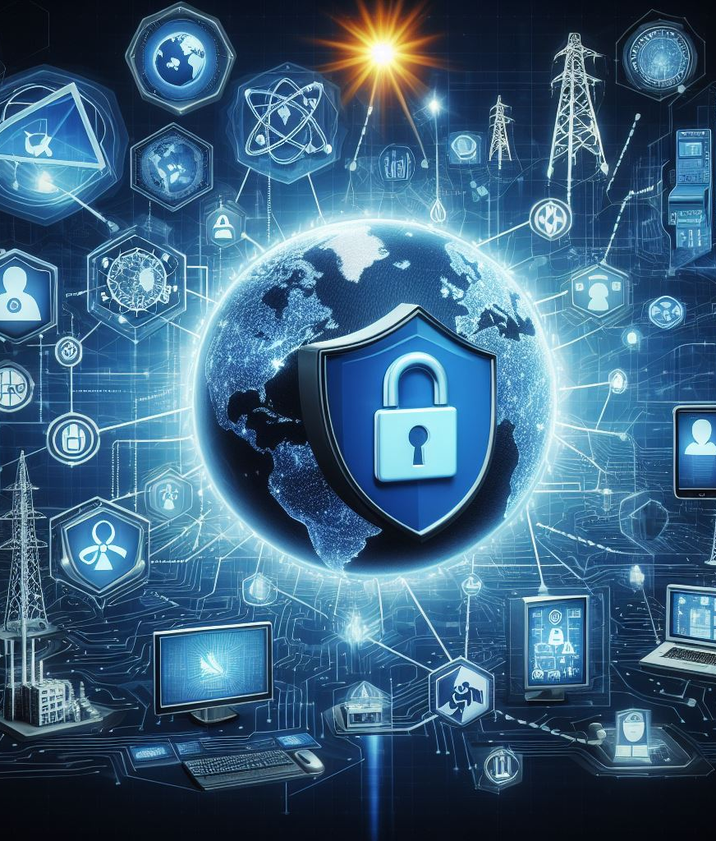
01_2: Introduzione all'IoE, al cloud computing, alla blockchain e all'AI e al loro significato nel settore energetico
Definizioni e significato nella rete energetica
Internet dell'energia (IoE):
  Definizione: IoE si riferisce alla rete interconnessa di dispositivi, sensori e sistemi legati all'energia che consentono il monitoraggio, il controllo e l'ottimizzazione in tempo reale delle risorse energetiche.
  Importanza: L'IoE facilita l'integrazione delle fonti di energia rinnovabili, l'ottimizzazione della rete, la gestione della domanda e la manutenzione predittiva nel settore energetico.
Cloud Computing:
  Definizione: Il cloud computing prevede la fornitura di servizi informatici (ad esempio, archiviazione, elaborazione, rete) tramite Internet su base pay-as-you-go.
  Importanza: Il cloud computing consente alle aziende del settore energetico di archiviare ed elaborare grandi quantità di dati, distribuire applicazioni scalabili e accedere ad analisi avanzate per la gestione e l'ottimizzazione dell'energia.
Tecnologia Blockchain:
  Definizione: La blockchain è una tecnologia di registro decentralizzato e distribuito che consente transazioni sicure e trasparenti senza la necessità di intermediari.
  Importanza: Nel settore energetico, la tecnologia blockchain facilita il commercio di energia peer-to-peer, la condivisione sicura dei dati, la fatturazione trasparente e la tracciabilità delle transazioni energetiche.

Slide 12
01_2: Introduzione all'IoE, al cloud computing, alla blockchain e all'AI e al loro significato nel settore energetico
Definizioni e significato nella rete energetica
Intelligenza artificiale (AI):
  Definizione: L'IA comporta lo sviluppo di sistemi informatici in grado di eseguire compiti che tipicamente richiedono l'intelligenza umana, come il processo decisionale, il riconoscimento di modelli e l'elaborazione del linguaggio naturale.
  Importanza: Le applicazioni dell'intelligenza artificiale nel settore dell'energia comprendono la manutenzione predittiva, le previsioni energetiche, l'ottimizzazione della risposta alla domanda e il rilevamento delle anomalie, con conseguente miglioramento dell'efficienza e dell'affidabilità.
L'integrazione di IoE, cloud computing, blockchain e AI trasforma il settore dell'energia consentendo:
  Monitoraggio e controllo in tempo reale degli asset energetici.
  Ottimizzazione della produzione, distribuzione e consumo di energia.
  Miglioramento della sicurezza informatica grazie a capacità avanzate di rilevamento e risposta alle minacce.
  Sistemi energetici decentralizzati e democratizzati, che favoriscono l'innovazione e la sostenibilità.
L'IoE, il cloud computing, la blockchain e l'AI svolgono un ruolo fondamentale nel plasmare il futuro del settore energetico, offrendo opportunità di innovazione, efficienza e resilienza.

Slide 13
Schema di formazione:
Argomento-02
Garantire l'energia Tecnologie emergenti
Identificazione delle vulnerabilità e delle potenziali minacce informatiche associate a IoE, cloud, blockchain e IA.
Migliori pratiche e strategie per la protezione di ogni tecnologia per salvaguardare l'infrastruttura energetica e i dati.

Slide 14
Schema di formazione:
Argomento-02
Garantire l'energia Tecnologie emergenti
Identificazione delle vulnerabilità e delle potenziali minacce informatiche associate a IoE, cloud, blockchain e IA.
Migliori pratiche e strategie per la protezione di ogni tecnologia per salvaguardare l'infrastruttura energetica e i dati.

Slide 15

02_1: Identificazione delle vulnerabilità e delle potenziali minacce informatiche associate a IoE, cloud, blockchain e IA.
Individuazione delle vulnerabilità e delle potenziali minacce informatiche
Internet dell'energia (IoE):
  Vulnerabilità:
    Dispositivi IoT non sicuri: La mancanza di funzioni di sicurezza integrate e le vulnerabilità dei dispositivi IoT (ad esempio, contatori intelligenti, sensori) possono essere sfruttate per ottenere accesso o controllo non autorizzati.
    Problemi di interoperabilità: I problemi di integrazione tra diverse piattaforme e dispositivi IoT possono creare lacune nella sicurezza e vulnerabilità nelle reti energetiche.
  Potenziali minacce informatiche:
    Compromissione dei dispositivi: l'accesso non autorizzato o la compromissione dei dispositivi IoT può interrompere le operazioni energetiche, manipolare i dati o lanciare attacchi ad altri componenti della rete.
    Violazioni dei dati: Il furto o la manipolazione di dati energetici sensibili raccolti dai dispositivi IoT può portare a violazioni della privacy, perdite finanziarie o danni alla reputazione.
Notes:
https://energy.ec.europa.eu/news/new-network-code-cybersecurity-eu-electricity-sector-2024-03-11_en

Slide 16
02_1: Identificazione delle vulnerabilità e delle potenziali minacce informatiche associate a IoE, cloud, blockchain e IA.
Individuazione delle vulnerabilità e delle potenziali minacce informatiche
Cloud Computing:
  Vulnerabilità:
    Violazioni dei dati: Autenticazione debole, API non sicure e archiviazione cloud mal configurata possono esporre i dati energetici sensibili ad accessi non autorizzati o a furti.
    Minacce insider: Insider malintenzionati o utenti non autorizzati con accesso alle risorse cloud possono sfruttare le vulnerabilità per interrompere i servizi energetici o rubare informazioni riservate.
  Potenziali minacce informatiche:
    Perdita di dati: L'accesso non autorizzato ai dati energetici archiviati nel cloud può comportare la perdita di informazioni riservate, il furto di proprietà intellettuale o violazioni normative.
    Interruzione del servizio: Gli attacchi Denial-of-service (DoS) o i guasti all'infrastruttura cloud possono interrompere le operazioni energetiche, causando interruzioni del servizio e perdite finanziarie.
Notes:
https://energy.ec.europa.eu/news/new-network-code-cybersecurity-eu-electricity-sector-2024-03-11_en

Slide 17
02_1: Identificazione delle vulnerabilità e delle potenziali minacce informatiche associate a IoE, cloud, blockchain e IA.
Individuazione delle vulnerabilità e delle potenziali minacce informatiche
Tecnologia Blockchain:
  Vulnerabilità:
    Vulnerabilità dei contratti intelligenti: I difetti o le vulnerabilità degli smart contract distribuiti sulle reti blockchain possono portare a transazioni non autorizzate o alla manipolazione delle transazioni energetiche.
    Attacchi al 51%: La maggioranza degli attacchi alle reti blockchain può compromettere l'integrità delle transazioni energetiche e interrompere i meccanismi di consenso.
  Potenziali minacce informatiche:
    Manipolazione delle transazioni: La manomissione dei registri della blockchain o dei contratti intelligenti può alterare i dettagli delle transazioni energetiche, causando perdite finanziarie o controversie.
    Attacchi sibillini: La creazione di più identità false per controllare una porzione significativa di nodi della rete blockchain può minare la sicurezza della rete e i meccanismi di consenso.
Notes:
https://energy.ec.europa.eu/news/new-network-code-cybersecurity-eu-electricity-sector-2024-03-11_en

Slide 18
02_1: Identificazione delle vulnerabilità e delle potenziali minacce informatiche associate a IoE, cloud, blockchain e IA.
Individuazione delle vulnerabilità e delle potenziali minacce informatiche
Intelligenza artificiale:
  Vulnerabilità:
    Attacchi avversari: La manipolazione dei dati di input o degli algoritmi di IA può portare a decisioni distorte, accesso non autorizzato o sfruttamento delle vulnerabilità dell'IA.
    Avvelenamento del modello: L'iniezione di dati dannosi nei dataset di addestramento dell'IA può compromettere l'integrità e le prestazioni dei modelli di IA.
  Potenziali minacce informatiche:
    Manipolazione dell'intelligenza artificiale: Algoritmi di intelligenza artificiale compromessi o manipolati possono generare previsioni energetiche, raccomandazioni o comandi di controllo imprecisi, causando interruzioni operative o perdite finanziarie.
    Violazioni della privacy: L'accesso non autorizzato alle intuizioni o alle previsioni generate dall'IA può violare le norme sulla privacy, compromettere i dati dei clienti o violare i diritti individuali.
L'identificazione delle vulnerabilità e delle potenziali minacce informatiche associate all'IoE, al cloud, alla blockchain e all'IA è fondamentale per sviluppare strategie di cybersecurity efficaci per proteggere le infrastrutture e i dati energetici.
Notes:
https://energy.ec.europa.eu/news/new-network-code-cybersecurity-eu-electricity-sector-2024-03-11_en

Slide 19
Schema di formazione:
Argomento-02
Garantire l'energia Tecnologie emergenti
Identificazione delle vulnerabilità e delle potenziali minacce informatiche associate a IoE, cloud, blockchain e IA.
Migliori pratiche e strategie per la protezione di ogni tecnologia per salvaguardare l'infrastruttura energetica e i dati.

Slide 20
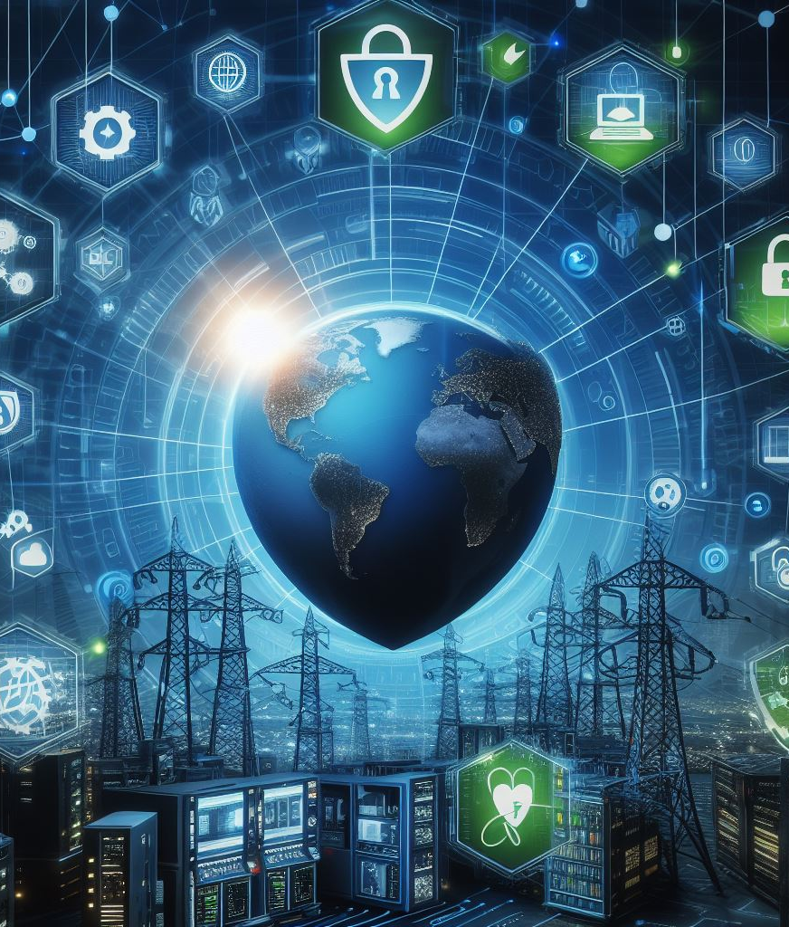
02_2: Migliori pratiche e strategie per la messa in sicurezza di ogni tecnologia per salvaguardare l'infrastruttura energetica e i dati
Migliori pratiche e strategie
Internet dell'energia (IoE):
  Le migliori pratiche:
    Implementare solidi controlli di autenticazione e di accesso per i dispositivi IoT per evitare accessi non autorizzati.
    Aggiornare regolarmente il firmware e le patch software per risolvere le vulnerabilità note e migliorare la sicurezza del dispositivo.
    Crittografare i canali di comunicazione e le trasmissioni di dati tra i dispositivi IoT e le reti energetiche per proteggere da intercettazioni e dati.
  Strategie:
    Segmentare il traffico di rete per isolare i sistemi energetici critici dai dispositivi IoT e implementare firewall per filtrare il traffico dannoso.
    Eseguire regolarmente valutazioni di vulnerabilità e test di penetrazione per identificare e risolvere i punti deboli della sicurezza nelle implementazioni IoE.
    Stabilire piani e protocolli di risposta agli incidenti per mitigare l'impatto di potenziali attacchi informatici alle infrastrutture energetiche.
Notes:
https://energy.ec.europa.eu/news/new-network-code-cybersecurity-eu-electricity-sector-2024-03-11_en

Slide 21
02_2: Migliori pratiche e strategie per la messa in sicurezza di ogni tecnologia per salvaguardare l'infrastruttura energetica e i dati
Migliori pratiche e strategie
Cloud Computing:
  Le migliori pratiche:
    Implementare l'autenticazione a più fattori (MFA) e controlli di accesso forti per autenticare gli utenti e impedire l'accesso non autorizzato alle risorse cloud.
    Crittografare i dati a riposo e in transito per proteggere i dati energetici sensibili archiviati in ambienti cloud da accessi non autorizzati o furti.
    Verificate e monitorate regolarmente l'infrastruttura cloud per individuare attività sospette, tentativi di accesso non autorizzato e violazioni dei dati.
  Strategie:
    Scegliete fornitori di servizi cloud affidabili, con solide misure di sicurezza e certificazioni di conformità pertinenti al settore energetico.
    Implementare soluzioni di prevenzione della perdita di dati (DLP) per monitorare e controllare il movimento di dati energetici sensibili negli ambienti cloud.
    Sviluppare e applicare politiche e procedure di sicurezza del cloud per garantire la conformità ai requisiti normativi e alle best practice del settore.
Notes:
https://energy.ec.europa.eu/news/new-network-code-cybersecurity-eu-electricity-sector-2024-03-11_en

Slide 22
02_2: Migliori pratiche e strategie per la messa in sicurezza di ogni tecnologia per salvaguardare l'infrastruttura energetica e i dati
Migliori pratiche e strategie
Tecnologia Blockchain:
  Le migliori pratiche:
    Utilizzare reti blockchain autorizzate con accesso controllato e meccanismi di consenso per prevenire la partecipazione non autorizzata e mantenere l'integrità dei dati.
    Verificare e convalidare regolarmente gli smart contract distribuiti sulle reti blockchain per identificare e correggere le vulnerabilità o le falle di sicurezza.
    Implementare la crittografia e le firme digitali per garantire la riservatezza, l'integrità e l'autenticità delle transazioni energetiche registrate sulla blockchain.
  Strategie:
    Stabilire quadri di governance e accordi consortili per governare le reti blockchain e definire ruoli, responsabilità e meccanismi di risoluzione delle controversie.
    Condurre regolarmente audit di sicurezza e valutazioni di vulnerabilità dell'infrastruttura blockchain e degli smart contract per identificare e ridurre i rischi per la sicurezza.
    Collaborare con i partner del settore e le autorità di regolamentazione per stabilire gli standard del settore e le migliori pratiche per la sicurezza delle transazioni energetiche basate su blockchain.
Notes:
https://energy.ec.europa.eu/news/new-network-code-cybersecurity-eu-electricity-sector-2024-03-11_en

Slide 23
02_2: Migliori pratiche e strategie per la messa in sicurezza di ogni tecnologia per salvaguardare l'infrastruttura energetica e i dati
Migliori pratiche e strategie
Intelligenza artificiale (AI):
  Le migliori pratiche:
    Addestrare i modelli di intelligenza artificiale su insiemi di dati diversi e rappresentativi per migliorare l'accuratezza, la robustezza e l'equità, riducendo al minimo i pregiudizi e la discriminazione.
    Implementare tecniche di IA spiegabile (XAI) per migliorare la trasparenza, l'interpretabilità e la responsabilità delle decisioni guidate dall'IA nelle applicazioni energetiche.
    Valutare e aggiornare regolarmente i modelli di IA per adattarli all'evoluzione delle minacce, ai cambiamenti dei modelli energetici e ai rischi emergenti di cybersecurity.
  Strategie:
    Implementare processi di validazione e verifica dei modelli per valutare le prestazioni, l'affidabilità e la sicurezza degli algoritmi di intelligenza artificiale nelle applicazioni energetiche.
    Monitorare e analizzare le intuizioni e le previsioni generate dall'IA per individuare anomalie, errori o attacchi avversari per garantire l'integrità e l'affidabilità delle operazioni energetiche.
    Collaborare con esperti di cybersecurity, ricercatori di IA e autorità di regolamentazione per sviluppare linee guida e standard per un'applicazione sicura e affidabile dell'IA nel settore energetico.
Notes:
https://energy.ec.europa.eu/news/new-network-code-cybersecurity-eu-electricity-sector-2024-03-11_en

Slide 24
Schema di formazione:
Argomento-03
Strumenti e tecniche di sicurezza per le tecnologie energetiche emergenti
Panoramica degli strumenti e delle tecniche di sicurezza specializzati per il settore dell'energia
Linee guida per l'implementazione di misure di sicurezza quali crittografia, controllo degli accessi e sistemi di rilevamento delle intrusioni.

Slide 25
Schema di formazione:
Argomento-03
Strumenti e tecniche di sicurezza per le tecnologie energetiche emergenti
Panoramica degli strumenti e delle tecniche di sicurezza specializzati per il settore dell'energia
Linee guida per l'implementazione di misure di sicurezza quali crittografia, controllo degli accessi e sistemi di rilevamento delle intrusioni.

Slide 26
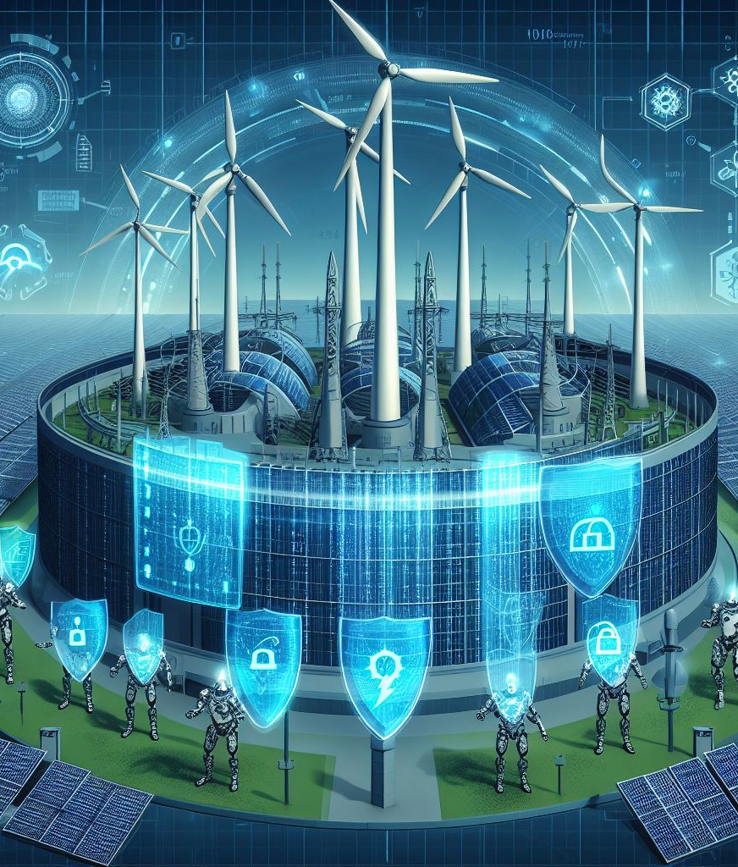
03_1: Panoramica degli strumenti e delle tecniche di sicurezza specializzati per il settore energetico
Strumenti e tecniche di sicurezza specializzati
La sicurezza delle infrastrutture e dei dati energetici richiede strumenti e tecniche di sicurezza specializzati, progettati per affrontare le sfide e i requisiti unici del settore energetico.
Sicurezza dei sistemi di controllo industriale (ICS):
  Firewall ICS: Firewall appositamente progettati per proteggere i sistemi ICS e di supervisione e acquisizione dati (SCADA) dalle minacce informatiche. Questi firewall filtrano il traffico di rete, impongono controlli di accesso e rilevano comportamenti anomali negli ambienti ICS.
  Sistemi di rilevamento delle intrusioni (IDS): le soluzioni IDS monitorano il traffico di rete alla ricerca di attività sospette, tentativi di accesso non autorizzato e attacchi informatici rivolti alle infrastrutture energetiche. Gli IDS sono in grado di rilevare e avvisare gli operatori di potenziali incidenti di sicurezza in tempo reale, consentendo una pronta risposta e mitigazione.
Notes:
https://energy.ec.europa.eu/news/new-network-code-cybersecurity-eu-electricity-sector-2024-03-11_en

Slide 27
03_1: Panoramica degli strumenti e delle tecniche di sicurezza specializzati per il settore energetico
Strumenti e tecniche di sicurezza specializzati
Protezione degli endpoint:
  Soluzioni di sicurezza per gli endpoint: Le piattaforme di protezione degli endpoint (EPP) e i software antivirus adattati al settore energetico forniscono funzionalità di rilevamento e prevenzione delle minacce in tempo reale per i dispositivi endpoint, quali workstation, server e dispositivi IoT. Queste soluzioni utilizzano tecniche di rilevamento avanzate, tra cui l'analisi del comportamento e l'apprendimento automatico, per identificare e bloccare malware, ransomware e altre minacce informatiche.
  Hardening dei dispositivi: L'hardening dei dispositivi comporta l'implementazione di configurazioni e controlli di sicurezza per ridurre la superficie di attacco e le vulnerabilità dei dispositivi endpoint. Ciò include la disattivazione dei servizi non necessari, l'applicazione di patch e aggiornamenti di sicurezza e la configurazione di meccanismi di autenticazione forti.
Crittografia e protezione dei dati:
  Crittografia dei dati: Le tecnologie di crittografia, come il secure sockets layer (SSL), il transport layer security (TLS) e le reti private virtuali (VPN), criptano le trasmissioni di dati tra i dispositivi energetici, le reti e gli ambienti cloud per proteggere dalle intercettazioni e dai dati.
  Prevenzione della perdita di dati (DLP): Le soluzioni DLP monitorano e controllano il movimento dei dati energetici sensibili all'interno e all'esterno dell'organizzazione, impedendo l'accesso non autorizzato, la fuga o il furto di informazioni riservate. Le soluzioni DLP utilizzano l'ispezione dei contenuti, l'analisi contestuale e l'applicazione dei criteri per rilevare e ridurre i rischi di esfiltrazione dei dati.
Notes:
https://energy.ec.europa.eu/news/new-network-code-cybersecurity-eu-electricity-sector-2024-03-11_en

Slide 28
03_1: Panoramica degli strumenti e delle tecniche di sicurezza specializzati per il settore energetico
Strumenti e tecniche di sicurezza specializzati
Risposta agli incidenti e intelligence sulle minacce:
  Pianificazione della risposta agli incidenti: Stabilire piani e procedure di risposta agli incidenti consente alle aziende energetiche di rilevare, contenere e recuperare efficacemente gli incidenti di cybersecurity. I piani di risposta agli incidenti delineano ruoli e responsabilità, protocolli di comunicazione e procedure di escalation per rispondere alle violazioni della sicurezza e agli attacchi informatici.
  Condivisione delle informazioni sulle minacce: La collaborazione con i colleghi del settore, le agenzie governative e le organizzazioni di cybersecurity consente alle aziende del settore energetico di accedere a informazioni sulle minacce e a informazioni utili sulle minacce informatiche emergenti, sulle tecniche di attacco e sulle vulnerabilità rilevanti per il settore energetico.
Notes:
https://energy.ec.europa.eu/news/new-network-code-cybersecurity-eu-electricity-sector-2024-03-11_en

Slide 29
Schema di formazione:
Argomento-03
Strumenti e tecniche di sicurezza per le tecnologie energetiche emergenti
Panoramica degli strumenti e delle tecniche di sicurezza specializzati per il settore dell'energia
Linee guida per l'implementazione di misure di sicurezza quali crittografia, controllo degli accessi e sistemi di rilevamento delle intrusioni.

Slide 30
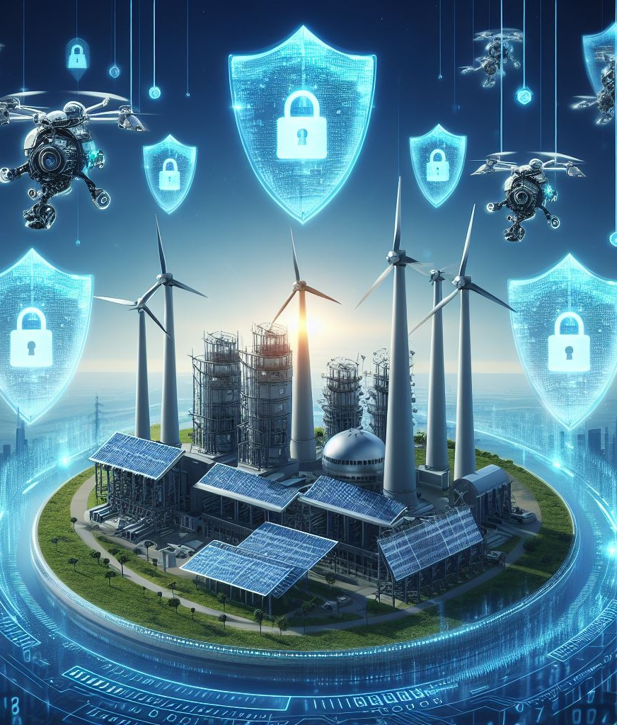
03_2: Linee guida per l'implementazione di misure di sicurezza quali crittografia, controllo degli accessi e sistemi di rilevamento delle intrusioni.
Linee guida
Un'efficace implementazione delle misure di sicurezza è fondamentale per proteggere le infrastrutture energetiche e i dati dalle minacce informatiche. Ecco le linee guida per l'implementazione delle principali misure di sicurezza.
Crittografia:
  Utilizzare algoritmi di crittografia forti (ad esempio, AES, RSA) per proteggere i dati sensibili in transito e a riposo.
  Implementare la crittografia end-to-end per la comunicazione tra dispositivi energetici, reti e ambienti cloud.
  Aggiornare regolarmente i protocolli e le chiavi di crittografia per ridurre le vulnerabilità e garantire la riservatezza dei dati.
Controlli di accesso:
  Implementare i controlli di accesso basati sui ruoli (RBAC) per imporre l'accesso con il minimo privilegio e limitare l'accesso degli utenti non autorizzati ai sistemi e ai dati energetici critici.
  Utilizzare meccanismi di autenticazione a più fattori (MFA) per verificare le identità degli utenti e impedire l'accesso non autorizzato alle infrastrutture e alle applicazioni energetiche.
  Monitorare e verificare i registri di accesso degli utenti per rilevare attività sospette e tentativi di accesso non autorizzati.
Notes:
https://energy.ec.europa.eu/news/new-network-code-cybersecurity-eu-electricity-sector-2024-03-11_en

Slide 31
03_2: Linee guida per l'implementazione di misure di sicurezza quali crittografia, controllo degli accessi e sistemi di rilevamento delle intrusioni.
Linee guida
Sistemi di rilevamento delle intrusioni:
  Implementare IDS basati sulla rete per monitorare e analizzare il traffico di rete alla ricerca di segnali di attività dannose, tra cui accessi non autorizzati, infezioni da malware e comportamenti anomali.
  Configurare i sensori IDS per rilevare le firme di attacco note e le anomalie comportamentali indicative delle minacce informatiche che colpiscono le infrastrutture energetiche.
  Integrare gli IDS con i sistemi di risposta agli incidenti per automatizzare le azioni di risposta e mitigare gli incidenti di sicurezza in tempo reale.
Firewall:
  Implementate i firewall ai perimetri di rete, tra i segmenti di rete e all'interno degli ambienti dei sistemi di controllo industriale (ICS) per applicare i controlli di accesso e filtrare il traffico in entrata e in uscita.
  Configurare i firewall per bloccare porte, protocolli e indirizzi IP non autorizzati, consentendo al contempo il traffico legittimo necessario per le operazioni energetiche.
  Aggiornare regolarmente le regole del firewall e il firmware per affrontare le minacce e le vulnerabilità emergenti.
Notes:
https://energy.ec.europa.eu/news/new-network-code-cybersecurity-eu-electricity-sector-2024-03-11_en

Slide 32
03_2: Linee guida per l'implementazione di misure di sicurezza quali crittografia, controllo degli accessi e sistemi di rilevamento delle intrusioni.
Linee guida
Sicurezza degli endpoint:
  Implementare piattaforme di protezione degli endpoint (EPP) e software antivirus su dispositivi energetici, server e workstation per rilevare e prevenire le infezioni da malware e gli accessi non autorizzati.
  Abilitate gli aggiornamenti software automatici e la gestione delle patch per risolvere le vulnerabilità e le falle di sicurezza note dei dispositivi endpoint.
  Eseguire regolarmente scansioni delle vulnerabilità e valutazioni degli endpoint per identificare e correggere i punti deboli della sicurezza.
L'adesione alle linee guida per l'implementazione di misure di sicurezza come la crittografia, il controllo degli accessi, i sistemi di rilevamento delle intrusioni e i firewall è essenziale per migliorare la resilienza della cybersecurity nel settore energetico.
Notes:
https://energy.ec.europa.eu/news/new-network-code-cybersecurity-eu-electricity-sector-2024-03-11_en

Slide 33
Schema di formazione:
Argomento-04
Il futuro della sicurezza delle tecnologie emergenti e la loro applicazione nella rete energetica
Esplorazione delle tendenze emergenti e dei progressi nella cybersecurity per le tecnologie energetiche.
Discussione sull'integrazione di tecnologie avanzate come l'apprendimento automatico e l'analisi predittiva per il rilevamento e la mitigazione proattiva delle minacce.

Slide 34
Schema di formazione:
Argomento-04
Il futuro della sicurezza delle tecnologie emergenti e la loro applicazione nella rete energetica
Esplorazione delle tendenze emergenti e dei progressi nella cybersecurity per le tecnologie energetiche.
Discussione sull'integrazione di tecnologie avanzate come l'apprendimento automatico e l'analisi predittiva per il rilevamento e la mitigazione proattiva delle minacce.

Slide 35
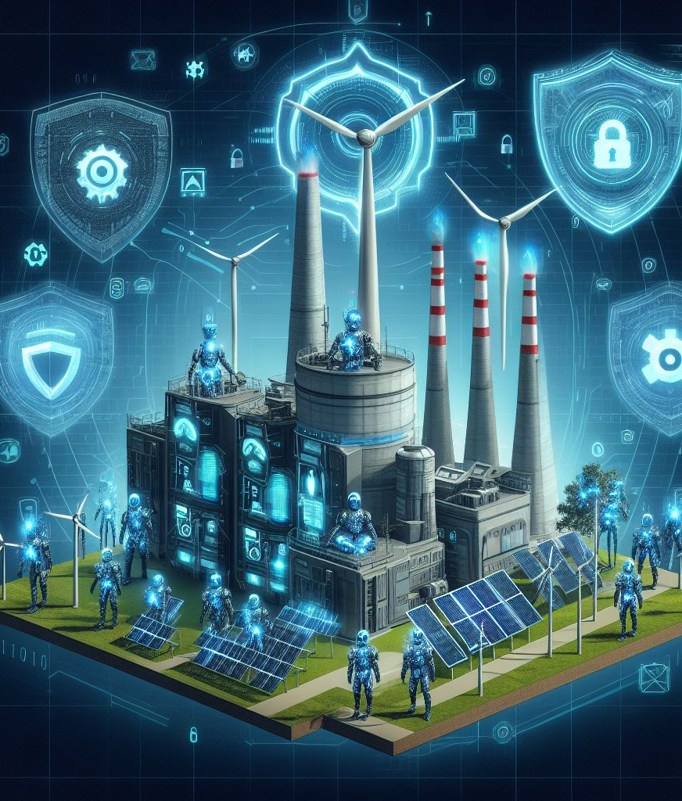
04_1: Esplorazione delle tendenze emergenti e dei progressi nella cybersecurity per le tecnologie energetiche
Tendenze emergenti
Il panorama in rapida evoluzione della cybersicurezza per le tecnologie energetiche è caratterizzato da tendenze e progressi emergenti che plasmano il futuro della sicurezza energetica.
Architettura a fiducia zero:
  Modello di sicurezza Zero Trust: L'architettura Zero Trust presuppone che ogni utente, dispositivo e componente della rete non sia attendibile e debba essere autenticato e autorizzato prima di accedere alle risorse energetiche.
  Applicazione alle reti energetiche: I principi di Zero Trust sono applicati alle reti energetiche per imporre controlli di accesso rigorosi, accesso con privilegi minimi e monitoraggio continuo per prevenire l'accesso non autorizzato e il movimento laterale da parte di cyber-attaccanti.
L'intelligenza artificiale (AI) nella sicurezza informatica:
  Rilevamento delle minacce basato sull'intelligenza artificiale: Gli algoritmi di intelligenza artificiale analizzano grandi quantità di dati provenienti dalle reti energetiche per rilevare schemi, anomalie e potenziali minacce informatiche in tempo reale.
  Risposta autonoma: Le soluzioni di cybersecurity basate sull'intelligenza artificiale automatizzano i processi di rilevamento delle minacce, risposta agli incidenti e bonifica per migliorare la velocità e l'efficacia delle operazioni di cybersecurity negli ambienti energetici.

Slide 36
04_1: Esplorazione delle tendenze emergenti e dei progressi nella cybersecurity per le tecnologie energetiche
Tendenze emergenti
Crittografia a sicurezza quantistica:
  Minacce del calcolo quantistico: I computer quantistici rappresentano una minaccia per gli algoritmi crittografici tradizionali (ad esempio, RSA, ECC), in quanto potrebbero rompere i loro meccanismi di crittografia.
  Crittografia a sicurezza quantistica: Gli algoritmi crittografici sicuri dal punto di vista quantistico (ad esempio, la crittografia basata su reticoli) sono progettati per resistere agli attacchi dei computer quantistici, garantendo la sicurezza a lungo termine dei dati e delle comunicazioni energetiche.
Blockchain per la sicurezza della catena di approvvigionamento:
  Attacchi alla catena di approvvigionamento: Gli attacchi informatici che hanno come obiettivo le catene di approvvigionamento energetico (ad esempio, la manomissione delle apparecchiature energetiche, l'iniezione di malware negli aggiornamenti software) comportano rischi significativi per le infrastrutture e le operazioni energetiche.
  Sicurezza della catena di approvvigionamento basata su Blockchain: La tecnologia Blockchain consente di registrare in modo trasparente, immutabile e tracciabile le transazioni della catena di approvvigionamento energetico, garantendo l'integrità e l'autenticità delle risorse e dei componenti energetici.

Slide 37
Schema di formazione:
Argomento-04
Il futuro della sicurezza delle tecnologie emergenti e la loro applicazione nella rete energetica
Esplorazione delle tendenze emergenti e dei progressi nella cybersecurity per le tecnologie energetiche.
Discussione sull'integrazione di tecnologie avanzate come l'apprendimento automatico e l'analisi predittiva per il rilevamento e la mitigazione proattiva delle minacce.

Slide 38

04_2: Discussione sull'integrazione di tecnologie avanzate come l'apprendimento automatico e l'analisi predittiva per il rilevamento e la mitigazione proattiva delle minacce.
Tecnologie avanzate
L'integrazione di tecnologie avanzate come l'apprendimento automatico (ML) e l'analisi predittiva ha un potenziale immenso per migliorare la sicurezza informatica nel settore energetico.
Apprendimento automatico per il rilevamento delle minacce:
  Algoritmi di ML: Gli algoritmi di apprendimento automatico analizzano grandi quantità di dati provenienti dalle reti energetiche per identificare modelli, anomalie e potenziali minacce informatiche.
  Analisi comportamentale: I modelli ML apprendono i normali modelli di comportamento dei sistemi energetici e degli utenti per rilevare deviazioni indicative di attività dannose o attacchi informatici.
  Modellazione predittiva: Gli algoritmi di ML prevedono le future minacce informatiche sulla base dei dati storici, consentendo alle aziende energetiche di adottare misure proattive per prevenire gli incidenti di sicurezza.

Slide 39
04_2: Discussione sull'integrazione di tecnologie avanzate come l'apprendimento automatico e l'analisi predittiva per il rilevamento e la mitigazione proattiva delle minacce.
Tecnologie avanzate
Analisi predittiva per la valutazione del rischio:
  Approfondimenti basati sui dati: Le tecniche di analisi predittiva analizzano i dati storici e in tempo reale delle reti energetiche per identificare le vulnerabilità, valutare i rischi e dare priorità alle misure di sicurezza.
  Punteggio di rischio: I modelli predittivi assegnano punteggi di rischio agli asset, ai sistemi e alle operazioni energetiche in base alla loro suscettibilità alle minacce informatiche, all'impatto potenziale e alla probabilità che si verifichino.
  Strategie di mitigazione proattive: Le analisi predittive consentono alle aziende del settore energetico di sviluppare strategie di mitigazione proattive, come la gestione delle patch, l'hardening degli asset e la pianificazione della risposta agli incidenti, per ridurre i rischi di cybersecurity.
Integrazione con le operazioni di sicurezza:
  Integrazione delle informazioni sulle minacce: Le soluzioni di rilevamento delle minacce e di analisi predittiva basate sul ML si integrano con i feed di threat intelligence per migliorare l'accuratezza e la pertinenza degli avvisi di sicurezza e delle valutazioni delle minacce.
  Risposta automatizzata: Gli algoritmi di ML automatizzano i processi di risposta agli incidenti dando priorità agli avvisi di sicurezza, correlando gli eventi e orchestrando le azioni di risposta per mitigare gli incidenti di sicurezza in tempo reale.
  Collaborazione uomo-macchina: Le soluzioni di cybersecurity basate sul ML aumentano le competenze umane fornendo approfondimenti, raccomandazioni e supporto decisionale agli analisti e agli operatori della sicurezza.

Slide 40
04_2: Discussione sull'integrazione di tecnologie avanzate come l'apprendimento automatico e l'analisi predittiva per il rilevamento e la mitigazione proattiva delle minacce.
Esempio - Manutenzione predittiva nella produzione di energia elettrica
General Electric (GE) utilizza algoritmi di analisi predittiva e di apprendimento automatico per ottimizzare i programmi di manutenzione delle apparecchiature per la generazione di energia, come le turbine a gas e le turbine eoliche.
Come funziona:
  Analizzando i dati storici sulle prestazioni, le letture dei sensori e i fattori ambientali, la piattaforma Predix di GE prevede potenziali guasti alle apparecchiature prima che si verifichino. Ciò consente alle aziende energetiche di programmare la manutenzione preventiva in modo proattivo, riducendo i tempi di fermo e minimizzando le costose riparazioni.
Vantaggi:
  La manutenzione predittiva consente alle aziende del settore energetico di ottimizzare le prestazioni degli asset, prolungare la durata di vita delle apparecchiature e ridurre i costi operativi evitando interruzioni non pianificate e guasti alle apparecchiature.

Slide 41
04_2: Discussione sull'integrazione di tecnologie avanzate come l'apprendimento automatico e l'analisi predittiva per il rilevamento e la mitigazione proattiva delle minacce.
Esempio - Rilevamento delle minacce informatiche nelle reti intelligenti
Pacific Gas and Electric Company (PG&E), una delle principali utility degli Stati Uniti, sfrutta l'apprendimento automatico e l'analisi avanzata per rilevare e mitigare le minacce informatiche che colpiscono la sua infrastruttura di rete intelligente.
Come funziona:
  La piattaforma di cybersecurity di PG&E analizza il traffico di rete, i log di sistema e i dati degli eventi di sicurezza utilizzando algoritmi di apprendimento automatico per identificare modelli indicativi di attacchi informatici, come infezioni di malware, tentativi di accesso non autorizzato e comportamenti anomali.
Vantaggi:
  Rilevando le minacce informatiche in tempo reale, PG&E può rispondere rapidamente agli incidenti di sicurezza, isolare i sistemi compromessi e attuare misure proattive per prevenire ulteriori danni. Questo approccio proattivo aumenta la resilienza della smart grid e garantisce l'affidabilità e la sicurezza della fornitura di energia ai clienti.

Slide 42
Schema di formazione:
Argomento-05
Casi di studio
Programma di sicurezza informatica di Fortum
Iniziativa per la sicurezza della rete di Duke Energy

Slide 43
Schema di formazione:
Argomento-05
Casi di studio
Programma di sicurezza informatica di Fortum
Iniziativa per la sicurezza della rete di Duke Energy

Slide 44
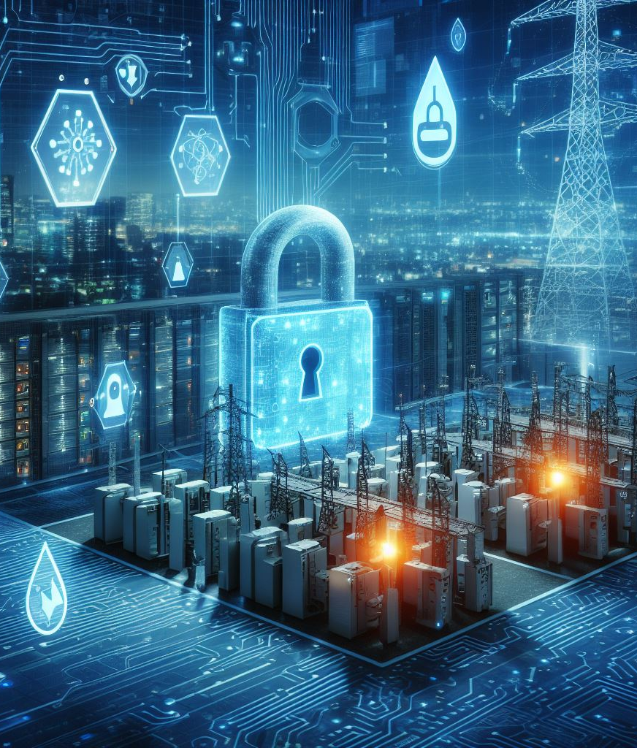
05_1: Il programma di sicurezza informatica di Fortum
Studio di caso
Azienda: Fortum, azienda leader nel settore energetico con sede in Finlandia.
Attuazione: Fortum ha implementato un programma completo di cybersecurity per proteggere la sua infrastruttura energetica e i suoi dati dalle minacce informatiche.
Strategie:
  Implementazione di sistemi avanzati di rilevamento e risposta alle minacce basati sull'apprendimento automatico e sull'intelligenza artificiale.
  Ha condotto regolari programmi di formazione e sensibilizzazione sulla cybersecurity per i dipendenti, al fine di promuovere una cultura della sicurezza.
  Implementazione di solidi controlli di accesso, meccanismi di crittografia e segmentazione della rete per impedire l'accesso non autorizzato ai sistemi critici.
Risultati: Il programma di cybersecurity di Fortum ha individuato e mitigato con successo le minacce informatiche, garantendo la resilienza e l'affidabilità delle sue operazioni energetiche.

Slide 45
Schema di formazione:
Argomento-05
Casi di studio
Programma di sicurezza informatica di Fortum
Iniziativa per la sicurezza della rete di Duke Energy

Slide 46
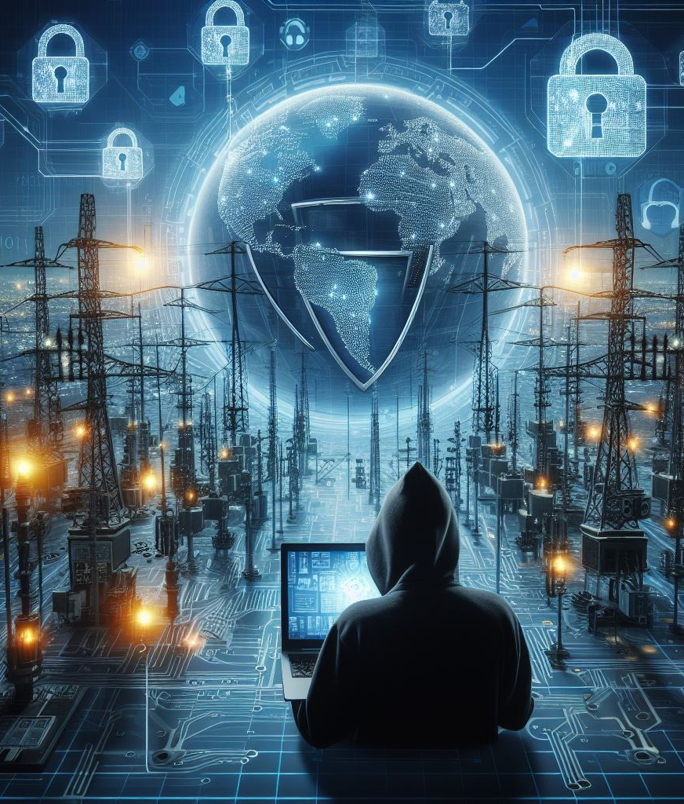
05_2: Iniziativa per la sicurezza della rete di Duke Energy
Studio di caso
Azienda: Duke Energy, una delle maggiori holding elettriche degli Stati Uniti.
Attuazione: Duke Energy ha lanciato un'iniziativa di sicurezza della rete per migliorare la sicurezza informatica della sua infrastruttura di generazione e distribuzione di energia.
Strategie:
  Implementazione di sistemi avanzati di rilevamento e prevenzione delle intrusioni per monitorare e proteggere le infrastrutture critiche dagli attacchi informatici.
  Stabilire partnership con agenzie governative, partner industriali ed esperti di cybersecurity per condividere informazioni sulle minacce e best practice.
  Ha condotto valutazioni e audit regolari sulla sicurezza informatica per identificare le vulnerabilità e rafforzare i controlli di sicurezza.
Risultati: L'iniziativa di Duke Energy per la sicurezza della rete ha migliorato la resilienza e l'affidabilità della sua rete energetica, salvaguardandola dalle minacce informatiche e garantendo ai clienti una fornitura di energia senza interruzioni.

Slide 47

Grazie
Si prega di inviare tutte le domande a:
gehad@example.com

